Slide 1
L’Eglise d’Angleterre une mission renouvelée
Quelques réflexions personnelles

Slide 2
Que se passe-t-il dans l’Eglise d’Angleterre?
Une foi audacieuse
Une écoute dans la prière
Une planification stratégique
Une action décisive

Slide 3

Capital Vision 2020

Slide 4
Capital Vision 2020
Communicate the gospel using new media
Equipping 100,000 Ambassadors for Christ
Increase Ordinands by 50%
Partnerships to fight injustice, inequality and poverty
Open church buildings to community
Strengthen links with schools
Double young people in church
Create 100 new worshipping communities
Engage with sports… and the arts
Pray for 7

Slide 5
Capital Vision 2020
créer ou revitaliser
100 nouvelles communautés d’Eglise

Slide 6
London: 100 nouvelles communautés d’Eglise
Identifier les opportunités
Se lancer avec confiance
Developper des projets

Slide 7
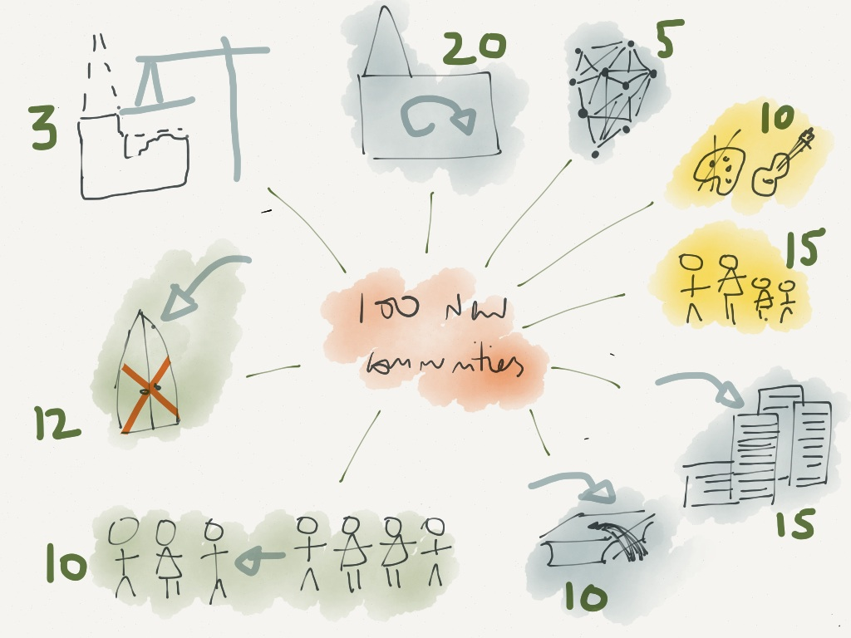
London: 100 nouvelles communautés d’Eglise

Slide 8
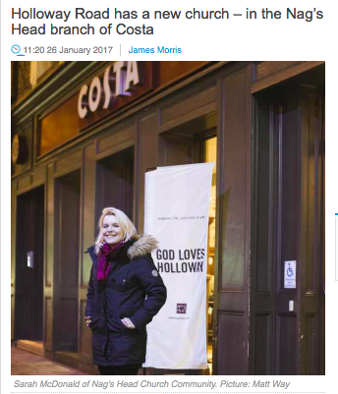
Nag’s Head Fresh Expression

Slide 9
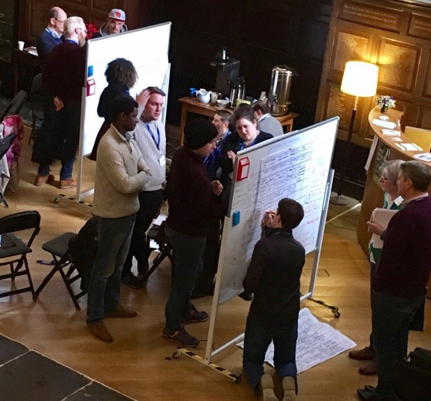
Parcours de formation “Church Planting”

Slide 10
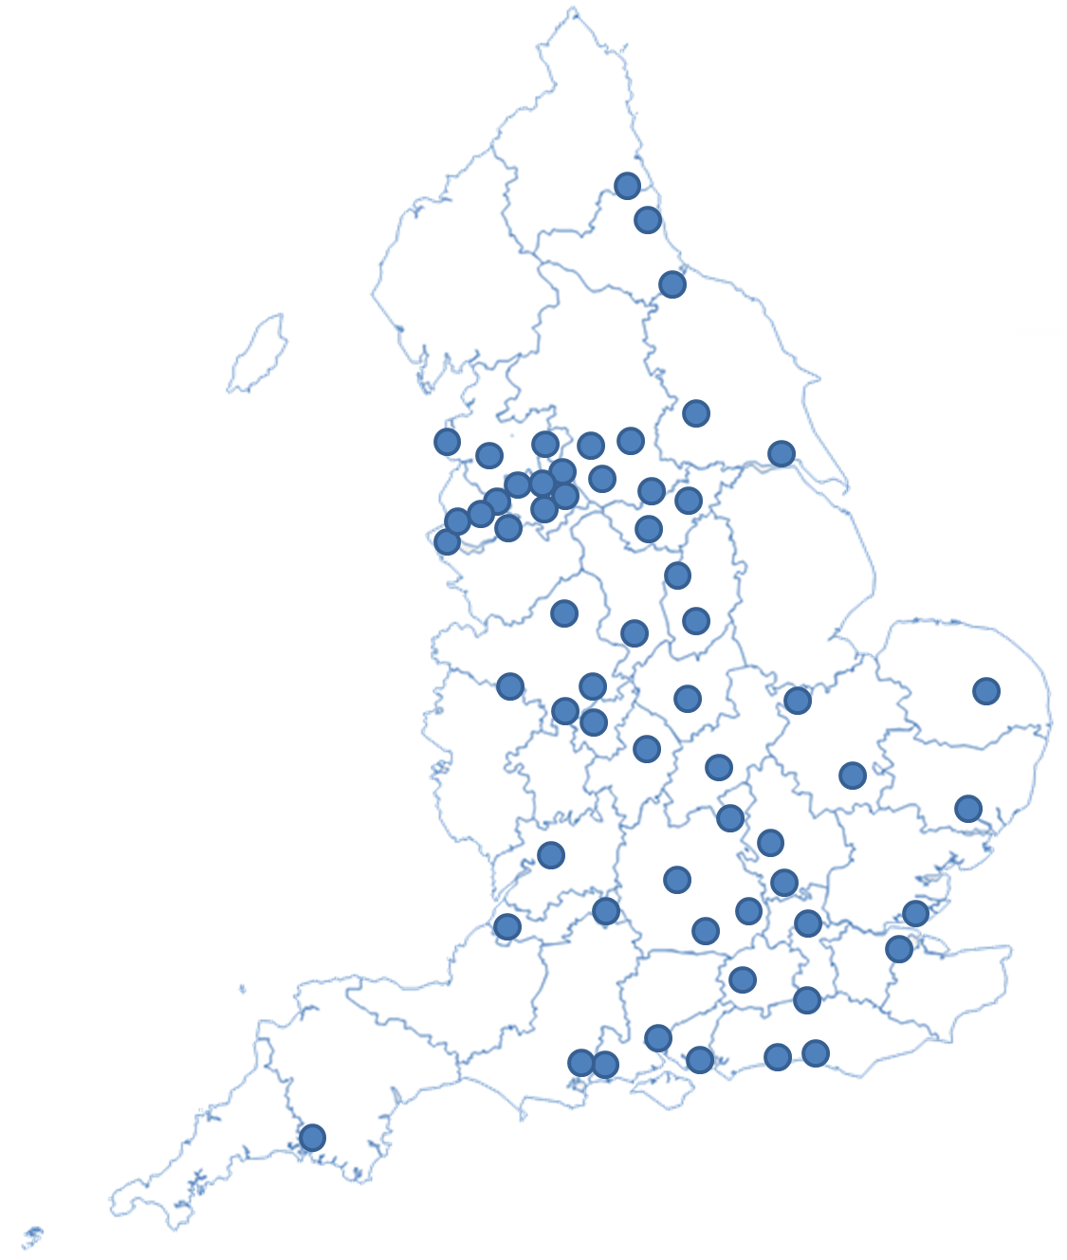
Des Eglises ressources
L’Opportunité –
60 zones urbaines en Angleterre
29 million d’habitants : plus de la moitié de la population d’Angleterre

Slide 11
Date | Eglise | Nombre de personnes avant | Taille d’équipe | Nombre de personnes aujourd’hui
2005 | St Paul’s Shadwell | 12 | 100 | 250
2010 | St Peter’s Bethnal Green | 20 | 20 | 150
2010 | All Hallows Bow | 7 | 10 | 140
2013 | St Luke’s Millwall | 15 | 20 | 75
2014 | Christchurch Spitalfields evening service | 0 | 20+50 | 150
 | Total | 54 | 220 | 765

Slide 12
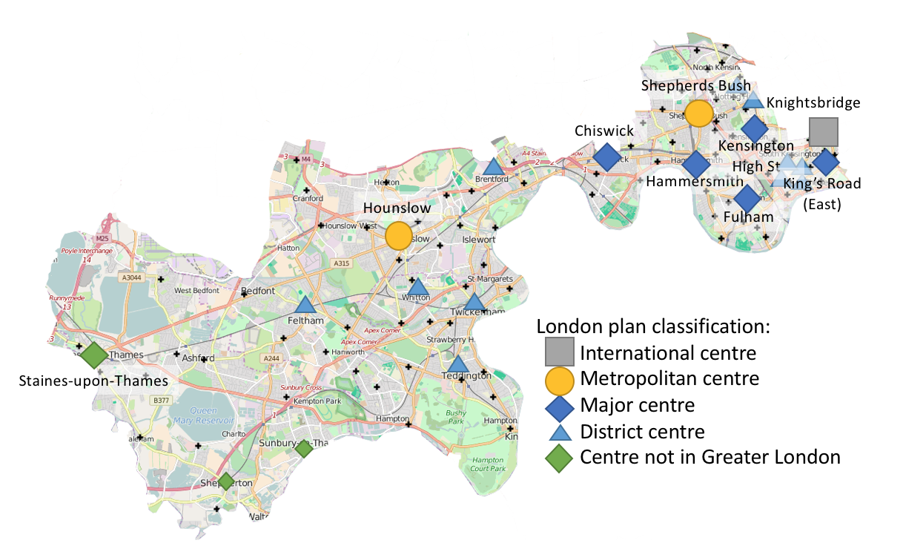
Des strategies pour implanter
Modélisation et cartographie
Données
Ressources financières
Eléménts essentiels

Slide 13
Autorité
Personnes
€
Contexte
Ressources

